Slide 1
Pemrograman internet
ABU SALAM, M.KOM

Slide 2
REVIEW

Slide 3
MENGAPA HARUS DENGAN WEB ?
Lingkungan Teknologi Netral.
Client Server

Slide 4
Arsitektur Client Server
Aplikasi web adalah jenis aplikasi yang menggunakan arsitektur client-server. Pada jenis arsitektur ini, sebuah program client terhubung pada sebuah server untuk informasi yang dibutuhkan untuk melengkapi tugas-tugas yang telah diset oleh user.

Slide 5
Arsitektur Client-Server dari perspektif Web

Slide 6
Web client
Tugas browser adalah menyediakan user sebuah interface dimana akan meminta server dan menampilkan respon dari server.
Ketika user meminta server (sebagai contoh, mendapatkan dokumen, atau mungkin mengirim (submit) sebuah form), browserlah yang memformat permintaan tersebut ke dalam sesuatu yang server dapat mengerti. Begitu server telah selesai memproses permintaan dan kemudian mengirim respon, browser mengambil data yang diperlukan dari respon yang diberikan server dan kemudian merendernya untuk ditampilkan ke user.

Slide 7
Web Server
Web Server merupakan sebuah perangkat lunak dalam server yang berfungsi menerima permintaan (request) berupa halaman web melalui HTTP atau HTTPS dari klien yang dikenal dengan browser web dan mengirimkan kembali (response) hasilnya dalam bentuk halaman-halaman web yang umumnya berbentuk dokumen HTML.
Apache Web Server (http://www.apache.org)
Internet Information Service, IIS (http://www.microsoft.com/iis)
Xitami Web Server (http://www.xitami.com)
Sun Java System Web Server
(http://www.sun.com/software/products/web_srvr/home_web_srvr.xml)

Slide 8
HTML
sebuah singkatan dari Hypertext Markup Language. HTML dapat diartikan sebagai sebuah kumpulan perintah-perintah untuk web browser tentang bagaimana menampilkan isi halaman web ke user. Itu merupakan standar terbuka yang telah di update oleh W3C atau World Wide Web Consortium.

Slide 9
CSS
CSS atau Cascading Style Sheets merupakan suatu bahasa stylesheet yang digunakan untuk mengatur tampilan suatu dokumen yang ditulis dalam bahasa markup.
Digunakan untuk:
Mempercantik halaman web
Membuat layout halaman web
Template

Slide 10
Javascript
Javascript merupakan bahasa pemrograman kecil yang berjalan di sisi client (browser)
Kegunaan: menambah fungsionalitas halaman web
Pengembangan : AJAX (Asyncronous Javascript and XML)

Slide 11
PHP
Merupakan singkatan recursive dari PHP : Hypertext Prepocessor
Pertama kali dibuat oleh Rasmus Lerdorfpada tahun 1994.
Situs yang dibangun dengan PHP
Yahoo, Friendster, Wikipedia, Wordpress, Joomla dll…

Slide 12
MySQL
adalah sebuah perangkat lunak sistem manajemen basis data SQL (bahasa Inggris: database management system) atau DBMS yang multithread, multi-user, dengan sekitar 6 juta instalasi di seluruh dunia
http://www.mysql.com

Slide 13
Pertanyaan?
Yang di perlukan untuk develop Aplikasi Berbasis Web:
Editor (Notepad, Dreamweaver, dll)
Browser (IE, Firefox, dll)
Web Server (Apache, IIS, Xitami dll)
Database Server (Mysql, Oracle, dll)

Slide 14
Internet
Apa itu internet ?
Dua atau lebih komputer yang berhubungan menggunakan jaringan komputer di dunia (world-wide) yang saling berkomunikasi, berinteraksi, dan bertukar informasi.
Menggunakan standarisasi protokol TCP/IP
Transmission Control Protocol (TCP) and the Internet Protocol(IP)
Kumpulan dari aturan‐aturan (protokol) komunikasi yang digunakan pada jaringan komputer.

Slide 15
Pemanfaatan Internet
File sharing
Web
Email
Chating
VoIP
Teleconference
Remoting (akses jarak jauh)
Dll.

Slide 16
World Wide Web (www)
Layanan internet yang didapatkan oleh pemakai komputer yang terhubung ke internet.
Suatu standarisasi agar dapat berkomunikasi antara satu dengan yang lain.
Sistem terdistribusi (Client& Server) dalam skala besar.
Menggunakan protokol HTTP.

Slide 17
Hypertext Transfer Protocol
Protokol yang dipergunakan untuk mentransfer dokumen dalam Word Wide Web (http://)
HTTP request dikirimkan dari browser pengguna ke server HTTP dan kemudian hasilnya adalah sebuah halaman web yang ditampilkan pada browser.

Slide 18
Hypertext Transfer Protocol Secure
HTTPS, adalah kombinasi dari HTTP dengan protokol SSL/TLS untuk menjalin koneksi yang terenkripsi (aman) dan mengindentifikasi keaslian server.
Koneksi HTTPS biasanya digunakan untuk transaksi pembayaran pada website, atau transaksi sensitif suatu sistem informasi di perusahaan.
SSL/TLS
Adalah protokol kriptografi, yang menyediakan keamanan untuk komunikasi melalui jaringan komputer seperti internet.

Slide 19
File Transfer Protocol (FTP)
FTP adalah standar protokol jaringan yang digunakan untuk pertukaran dan manipulasi file melalui protokol TCP/IP, seperti Internet.
Biasanya digunakan untuk mengirim file dari client ke server, atau men‐download file dari server ke client.

Slide 20
Uniform Resource Locator (URL)
Alamat dari sebuah resource yang dapat diakses di Internet.
URL secara umum terdiri dari :
JenisProtokol
AlamatIP / namadomain
Namafile
Contoh:
http://www.sandhikagalih.net/index.php
>> protokol/alamat domain/file

Slide 21
Domain Name System (DNS)
Versi teks dari IP Address.
Setiap nama domain memiliki IP Address yang unik yang terasosiasi dengannya.
Untuk mempermudah pengguna untuk mengakses suatu resource di Internet.
Contoh :
http://www.google.co.id
= http://64.233.181.105

Slide 22
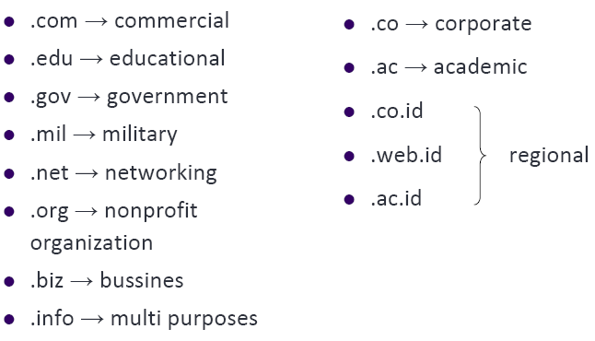
Top Level Domain

Slide 23
Second Level Domain (Sub Domain)
siadin.dinus.ac.id
siadin adalah sub domain dari dinus.ac.id
mail.yahoo.com
?

Slide 24
Web Programming
Client Side Scripting
HTML
Javascript
CSS
Server Side Scripting
PHP
ASP
JSP

Slide 25
Web Application
Web Statis
Dibentuk menggunakan client side scripting (HTML, CSS, Javascript). Update dilakukan secara manual dan melakukan perubahan terhadap script halaman tersebut.
Web Dinamis
Dibentuk menggunakan aplikasi tambahan (serverside scripting & database) sehinggadata dapat diupdate tanpa harus mengubah script, hanya mengubah data di database.

Slide 26
BAHAN, SUMBER INFORMASI dan referensi
http://www.evolutionoftheweb.com/

Slide 29
HTML
HTML?
Sebuah bahasa markup yang digunakan untuk membuat sebuah halaman web dan menampilkan berbagai informasi di dalam sebuah browser.
HTML berupa kode‐kode tag yang menginstruksikan browser untuk menghasilkan tampilan sesuai dengan yang diinginkan.
HTML saat ini merupakan standar Internet yang didefinisikan dan dikendalikan penggunaannya oleh World Wide Web Consortium (W3C).

Slide 30
XHTML
XHTML singkatan dari Extensible HyperText Markup Language, adalah versi HTML yang lebih disiplin, ketat dan stabil.
XHTML adalah kombinasi antara HTML dan XML (Extensible Markup Language).
XML diciptakan untuk menjelaskan data, sedangkan HTML diciptakan untuk menampilkan data.

Slide 31
HTML (bahasa asli World Wide Web) secara pesat digantikan oleh XHTML.
Keduanya sebenarnya hampir sama dikarenakan XHTML adalah warisan atau berasal dari HTML yang dirancang untuk menyesuaikan standar XML.
Hanya ada beberapa perbedaan kecil antara kedua bahasa markup ini, bisa dikatakan bahwa XHTML adalah generasi baru HTML.
Salah satu keunggulan yang dimiliki XHTML adalah dapat digunakan pada perangkat non “komputer” seperti ponsel dan semacamnya.

Slide 32
Semua elemen dan attribute pada dokumen XHTML harus diketik dalam huruf kecil (ini tidak perlu pada HTML).
Semua tag pembuka harus ditutup dengan tag penutup, di HTML banyak tag- tag pembuka dibiarkan terbuka tanpa menutupnya namun tidak terjadi error bila dibuka pada browser, salah satu contohnya adalah line break dan image tag.

Slide 33
Dalam dunia XHTML, segala tag harus bersarang secara teratur (properly nested), artinya bahwa jika anda membuka tag “a” setelah itu membuka tag baru di dalamnya, maka tag yang paling baru harus ditutup duluan dan tag yang terbuka pertama harus ditutup paling akhir.
Walaupun nesting ini juga terdapat dalam dunia HTML namun tidak seketat peraturan di XHTML.

Slide 34
Tiap value pada attribute harus terbungkus dengan tanda kutip ganda atau tunggal dan atributnya sendiri tidak boleh disingkat.
Image tag harus terdapat alt attribute yang menyediakan deskripsi image, untuk memungkinkan mereka memiliki beberapa persyaratan untuk aksesibilitas bersama dengan standar web yang berbeda.

Slide 35
Persyaratan lain dari XHTML adalah adanya pernyataan dari DOCTYPE yang menentukan aturan mana yang diikuti oleh dokumen anda (aturan yang diwarisi dari XML).
Anda akan menemukan pernyataan ini pada barisan pertama dari atas ketika anda mengaktifkan halaman source kode XHTML yaitu tipe dokumen deklarasi (juga disebut dengan DTD atau DOCTYPE).
Ada 3 DTD untuk XHTML: Strict (hanya akan validasi jika tanpa tag usang), Transisi (masih akan memvalidasi dengan tag usang), dan Frameset (untuk halaman yang "set up frame").
Semua dokumen XHTML harus sesuai dengan aturan sintaks XML.

Slide 36
Struktur HTML
Document Information
<html></html>
Document Header
<head></head>
Document Body
<body></body>

Slide 37
Struktur Standar Dokumen HTML
<html>
<head>
............
</head>
<body>
....... Tuliskan tag html lain di sini ........
</body>
</html>

Slide 38
Tag
Adalah teks khusus (markup) berupa dua karakter "<" dan ">", sebagai contoh <body> adalah tag dengan nama body.
<body> ini adalah tag pembuka isi dokumen HTML, dan </body>ini adalah tag penutup isi dokumen HTML.

Slide 39
Element
Element terdiri atas tiga bagian, yaitu tag pembuka, isi, dan tag penutup.
Sebagai contoh untuk menampilkan judul dokumen HTML pada web browser digunakan element title, dimana:
<title> ini adalah tag pembuka judul dokumen HTML Disini Judul Dokumen HTML ini adalah isi judul dokumen HTML </title> ini adalah tag penutup judul dokumen HTML

Slide 40
Tag-tag yang ditulis secara berpasangan pada suatu element HTML, tidak boleh saling tumpang tindih dengan pasangan tag-tag lainnya.
Contoh penulisan tag-tag yang benar:
Contoh yang salah :

Slide 41
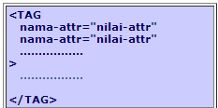
Attribute
Attribute mendefinisikan property dari suatu element HTML, yang terdiri atas nama dan nilai. Penulisannya adalah sebagai berikut:
Secara umum nilai attribute harus berada dalam tanda petik satu atau dua. Sebagai contoh, untuk membuat warna teks menjadi kuning dan latarbelakang halaman web menjadi hitam, penulisannya adalah <body bgcolor="black" text="yellow">

Slide 42
Document Header
Page Title
Judul dari halaman web
contoh: <title></title>
Scripting
Tempat client‐side script yang disertakan (javascript,
vbscript, jscript)
contoh: <script></script>

Slide 43
Style Dipergunakan untuk mengatur bagaimana sebuah halaman web dengan berbagai komponennya hendak ditampilkan ke dalam browser contoh : <style></style>
Meta Meta tags, descriptions & keywords untuk mempermudah search engine dalam melakukan indexing.contoh : <meta></meta>

Slide 44
HTML <meta> Tag
<head> <meta name="description" content="Free Web tutorials"> <meta name="keywords" content="HTML,CSS,XML,JavaScript"> <meta name="author" content="Ståle Refsnes"> <meta charset="UTF-8"> </head>

Slide 45
BAHAN, SUMBER INFORMASI dan referensi
http://www.w3schools.com/tags/tag_meta.asp

Slide 47
Quote <wikipedia>
Metadata adalah informasi terstruktur yang mendeskripsikan, menjelaskan, menemukan, atau setidaknya membuat menjadikan suatu informasi mudah untuk ditemukan kembali, digunakan, atau dikelola.
Metadata sering disebut sebagai data tentang data atau informasi tentang informasi.

Slide 51
Document Body
Bagian dari dokumen web yang akan ditampilkan ke usercontoh : <body></body>
Bagian ini memuat :
Teks & gambar
Link
Server Side Script(PHP, ASP, JSP)
Multimedia and Special Programmed Events (Shockwave, SWFs, Java Applets, online video)

Slide 52
Tag, Atribut, ElemenT

Slide 53
Penulisan Tag
Tag pembuka
< >
Tag penutup
</ >
Contoh : <p>Ini paragraf</p>
Single Tag
< />
Contoh : <br />, <hr />, <input />, <img />

Slide 54
Tag Heading

Slide 55
Tag Paragraf, HR, dan BR
Untuk membuat paragraf baru, membuat text berada dalam sebuah paragraf. Tag paragraf bisa memiliki tag penutup, bisa juga tidak.
<p>isi paragraf</p>
contoh :
<p>Ini adalah tulisan yang berada dalam paragraf. Dengan tag ini maka tampilan dalam web akan menjadi lebih rapi</p>
<br /> : break-line(untuk berpindah ke baris selanjutnya)
<hr /> : Horizontal-line (untuk menambahkan garis horizontal)

Slide 56
Font Tag
Untuk mengatur penggunaan tulisan dalam halaman web (jenis tulisan, ukuran, warna, dll)
contoh :
<font color=blue size=7 face=“arial”>Test</font>
Tag lain untuk manipulasi Font:
<b> tulisan tebal </b>
<i> tulisan miring </i>
<u> tulisan bergaris bawah </u>
<sub> subscript </sub>
<sup> superscript </sup>

Slide 58
Image Tag
Untuk memuat gambar kedalam halaman web.
contoh :
<imgsrc=“logo-udinus.jpg”/>
Tag image memilikibeberapaattribute antaralain :
Src → lokasi gambar yang akan ditampilkan
Width → ukuran lebar gambar
Height →ukuran tinggi gambar
Alt →deskripsi tentang gambar
Title →judul gambar

Slide 59
Anchor / Hyperlink Tag
Dipergunakan untuk menghubungkan (linking) text dan image ke halaman lain atau bagian tertentu dari halaman yang sama dalam satu website atau website yang lain.
cth:
Link ke halaman website lain
<a href=“http://dinustech.net”>website</a>
Link kefile lain dalamsatuwebsite
<a href=“halaman2.html”>Halaman2</a>

Slide 60
Tag Komentar
Berfungsi sebagai pembungkus dokumen HTML atau komentar, agar tidak terbaca oleh browser.
<!--komentar -->
contoh :
<!--Ini adalah contoh paragraf -->
<p> paragraf pertama ini menjelaskan tentang… </p>

Slide 61
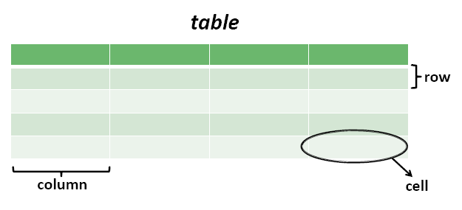
Tabel
Digunakan untuk menyajikan data dalam bentuk kolom dan baris, tujuannya agar informasi dapat ditampilkan secara lebih terstruktur dan tabular.

Slide 62
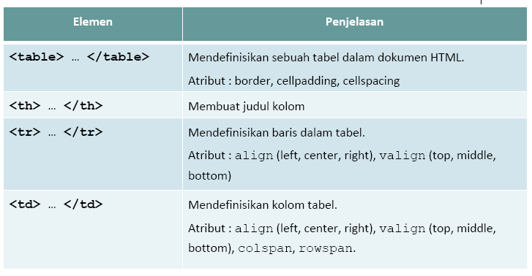
Elemen pada Tabel

Slide 63
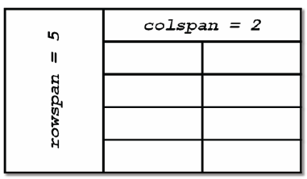
Colspan & Rowspan
Colspan
Menggabungkan beberapa cell (column) dalam satu baris.
Rowspan
Menggabungkan beberapa cell (row) dalam satu kolom.

Slide 64
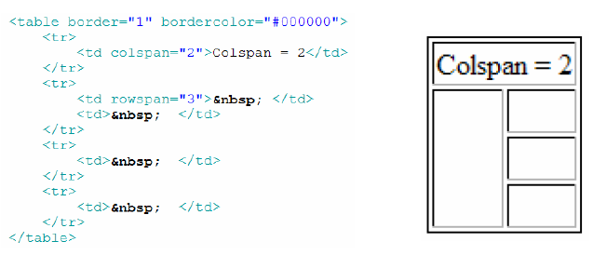
Contoh

Slide 65
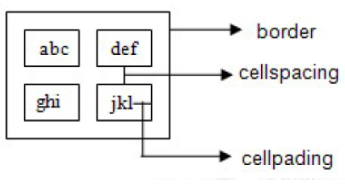
Cellspacing & Cellpadding
Cellspacing
Jarak antara satu cell dengan cell yang lain.
Cellpadding
Jarak antara tepi cell dengan isi cell.

Slide 66
Div Tag
Digunakan untuk membungkus tag‐tag lain agar memiliki perilaku yang sama.
<div style:”color:red”>
<h3>Pemrograman Web</h3>
<p>ini adalah kuliah pemrograman web</p>
</div>

Slide 67
Div Tag
Digunakan sebagai sistem blok untuk membuat lapisan layout pada halaman.
<div id=”header”> ... </div>
<div id=”content”>...</div>
<div id=”footer”>...</div>

Slide 68
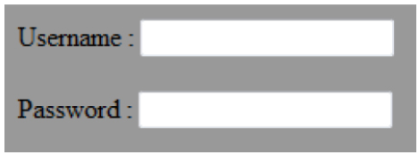
HTML Form
Elemen HTML yang digunakan untuk menerima bermacam‐macam masukan (input) dari pengguna web.
Contoh :

Slide 69
Form Tag
Sebuah tag yang membungkus elemen‐elemen input didalamnya dan berfungsi mengirim data input keserver.
<form>
.
elemeninput
.
</form>

Slide 70
Atribut Form
Atribut Form :
Action : Lokasi script yang memproses data dari form.
Enctype : Mendefinsikan cara encoding data sebelum dikirimkan. Biasanya digunakan jika ingin meng‐upload file.
Method : Metode pengiriman data.
GET : Data dikirimkan bersama URL.
POST : Data dikirimkan terpisah dari URL.

Slide 71
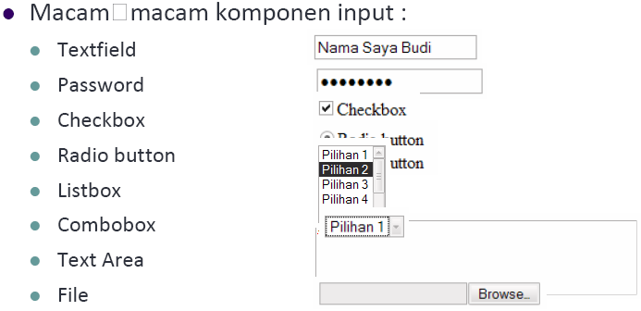
Elemen Input Form

Slide 72
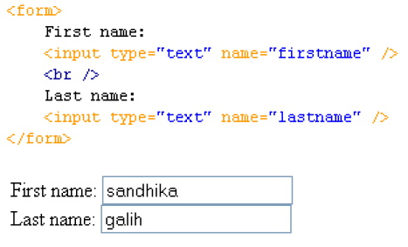
Elemen Input : Text Field
Digunakan untuk memasukan huruf, angka, karakter, dll kedalam sebuah form.
Contoh tag :

Slide 73
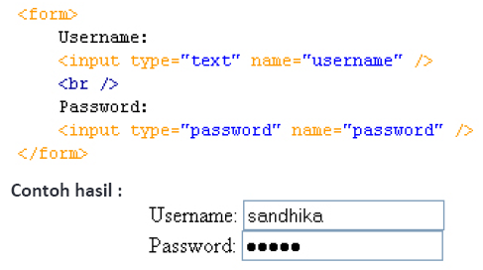
Elemen Input : Password
Digunakan untuk menyembunyikan karakter masukan.
Contoh tag :

Slide 74
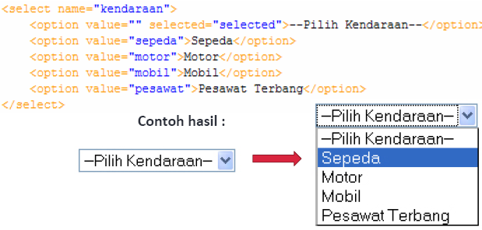
Elemen Input : Combo box
Digunakan untuk melakukan satu pemilihan diantara 2 atau lebih data menggunakan drop‐down.
Contoh tag :

Slide 75
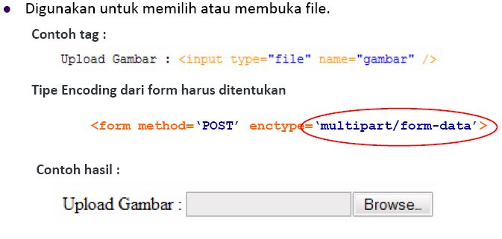
Elemen Input : File

Slide 76
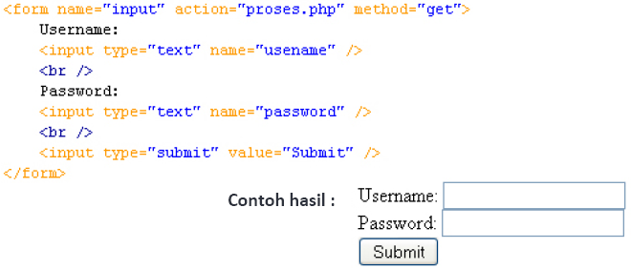
Elemen Tombol : Submit
Tombol yang berfungsi secara otomatis mengirim data yang di‐input‐kan didalam form kehalaman ‘action’.
Contoh tag :

Slide 77
Latihan 1
Buatlah halaman registrasi suatu website.
Data yang harus dimasukkan pengguna, minimal : Nama depan, nama belakang, alamat, tanggal lahir, jenis kelamin, username, password, browse foto.
Kolom dan baris isian dibuat rapi menggunakan tabel atau div.
Gunakan Notepad / Notepad ++

Slide 78
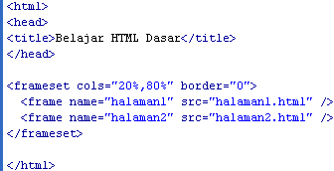
Frameset dan Frame
Dipergunakan untuk menggabungkan lebih dari satu halaman web kedalam satu halaman.
Halaman3.html

Slide 79
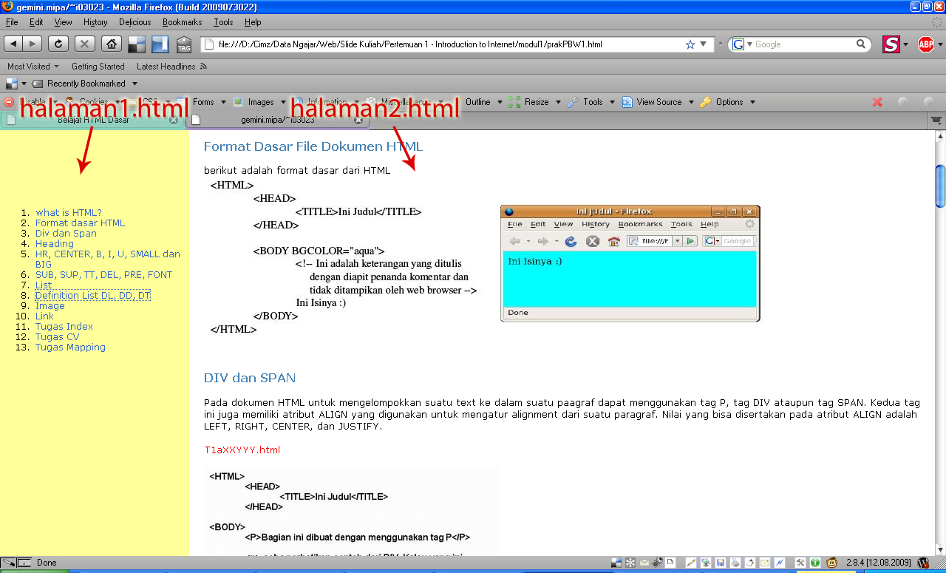
Frameset dan Frame

Slide 80
List
Digunakan untuk membuat daftar.
Terdiri dari :
Ordered List
Unordered List
Definition List

Slide 81
List –Ordered List
Digunakan untuk membuat daftar dimana tiap bagiannya memiliki nomor secara terurut.
Tag : <ol> .......... </ol>
Contoh :
<ol>
<li>Pemrograman Web</li>
<li>Sistem Informasi</li>
<li>Rekayasa Perangkat Lunak</li>
</ol>

Slide 82
List –Unordered List
Digunakan untuk membuat daftar dimana tiap bagiannya ditandai dengan sebuah simbol.
Tag : <ul> ......... </ul>
Contoh :
<ul>
<li>Jaringan Komputer</li>
<li>Sistem Multimedia</li>
<li>Basis Data</li>
<li>Sistem Operasi</li>
</ul>

Slide 83
List –Definition List
Digunakan untuk membuat daftar dimana tiap daftar tersebut memiliki penjelasan (sub‐bagian).
Contoh :
<dl>
<dt>FT</dt>
<dd>Teknik Informatika</dd>
<dd>Teknik Industri</dd>
<dd>Teknik Mesin</dd>
<dd>Teknik Pangan</dd>
<dd>Teknik Planologi</dd>
<dd>Teknik Lingkungan</dd>
</dl>

Slide 84
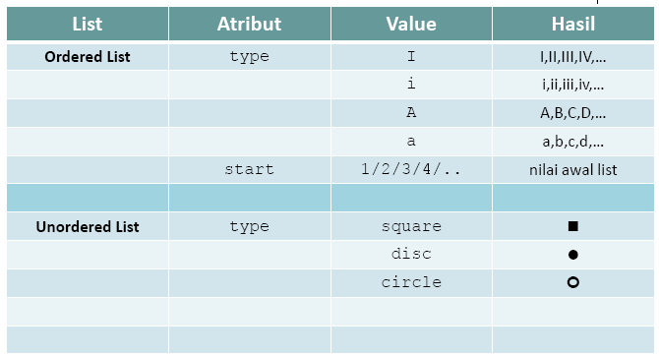
Atribut pada List

Slide 85
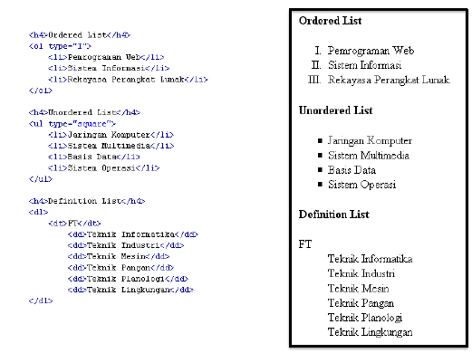
Contoh List

Slide 86
Latihan 2
Buat Halaman Frame dengan tampilan seperti berikut :
atas.html
menu.html | isi.html

Slide 87
Buat website sederhana menggunakan teknik frameset (Tema bebas : web profile, company profile dan lain-lain)
atas.html : design halaman atas.html dengan warna dan image yang menarik
menu.html : gunakan tag list untuk menu dan traget link ke halaman isi.html (minimal 3 menu -> isi.html, menu1.html, menu2.html)
isi.html : isian menyesuaikan menu yang dipilih
Salah satu isi dari menu adalah form registrasi yang pernah dibuat sebelumnya.

Slide 88
TUGAS 1
Siapkan BLOG PRIBADI (yang sudah ada boleh diteruskan, yang belum ada wajib mambuat)
Posting tutorial instalasi webserver, PHP dan Mysql dengan proses instalasi di laptop atau computer masing-masing
Email alamat blog ke abu.salam@dsn.dinus.ac.id dengan subject : tugas1PemrogramanWeb_nim, paling lambat 1 minggu
Siapkan diskusi untuk pertemuan minggu depan jika ada masalah atau kesulitan pada saat proses instalasi
Referensi:
http://www.webdevelopersnotes.com/how-do-i/install-apache-windows-7.php

